Slide 1
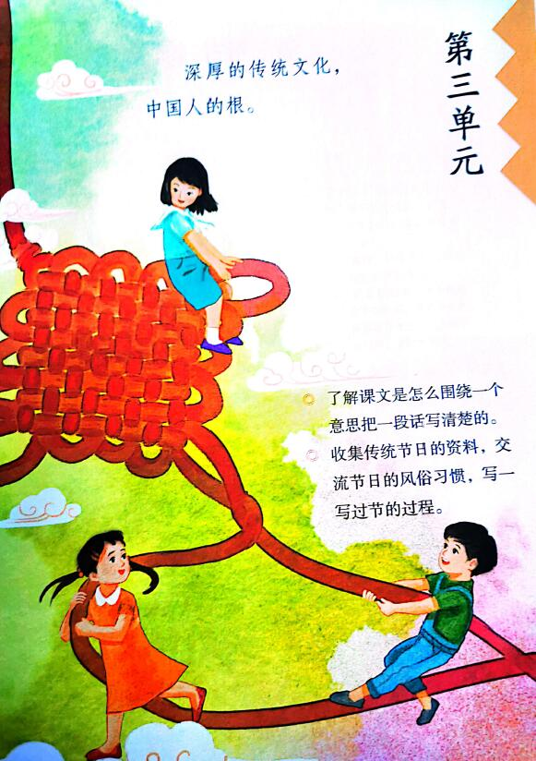
《古诗三首》
《纸的发明》
《赵州桥》
《一幅名扬中外的画》
了解课文是怎么围绕一个意思把一段话写清楚的。
收集传统节日的资料，交流节日的风俗习惯，写一写过节的过程。

